Slide 1
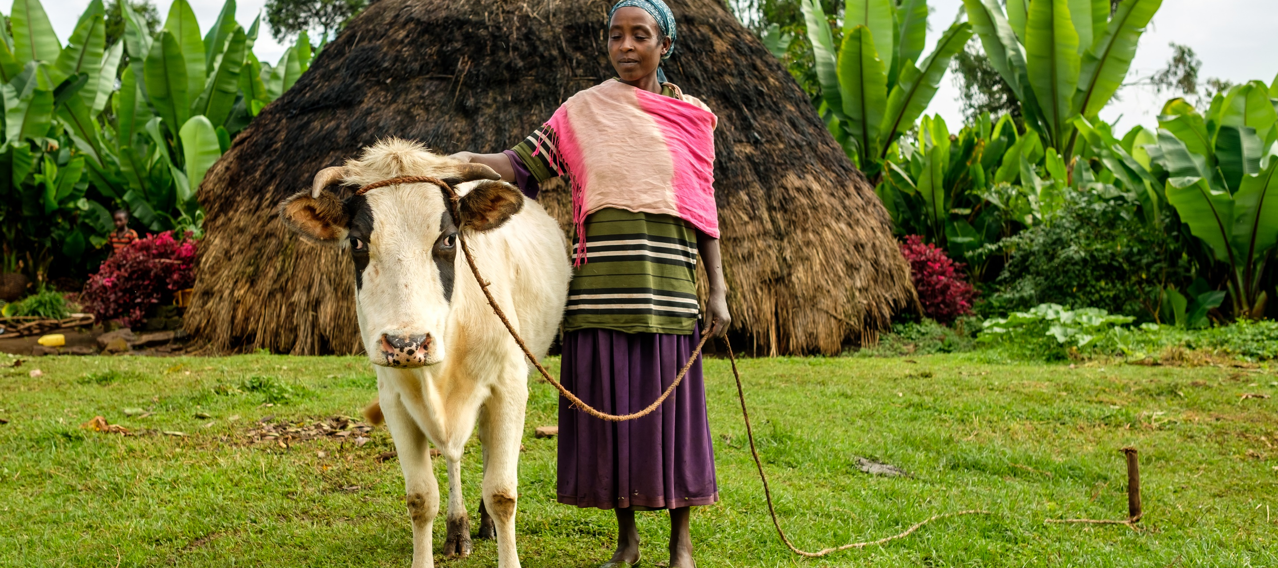
Geef een dierbaar cadeau.
En maak verschil voor een gezin in armoede

Slide 2
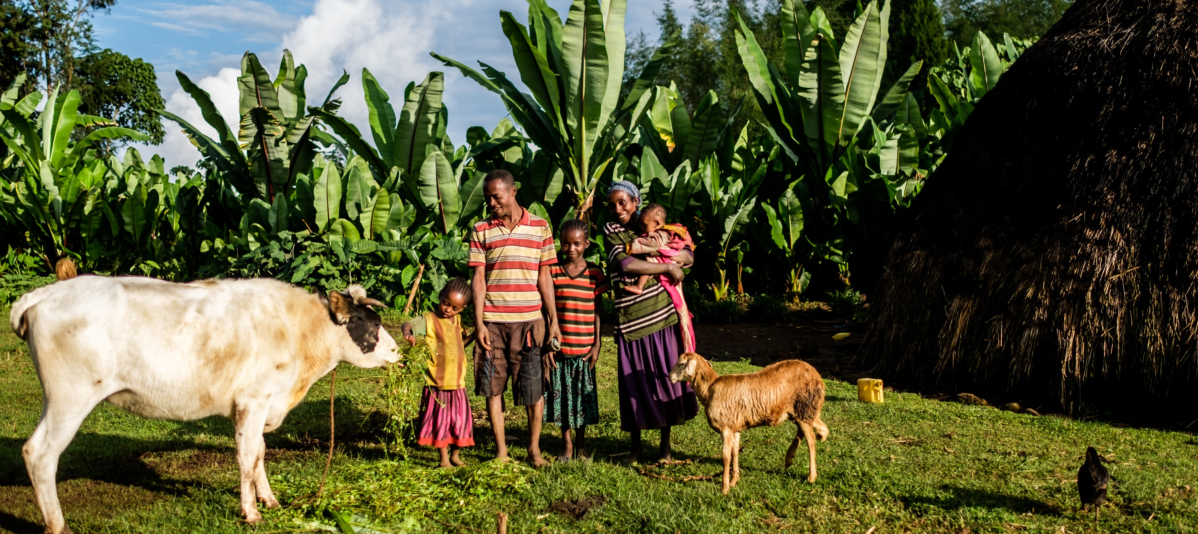
Geef een kip, geit of koe aan arm gezin
iedere dag verse melk van je geit of koe en eieren van je kip.

Slide 3
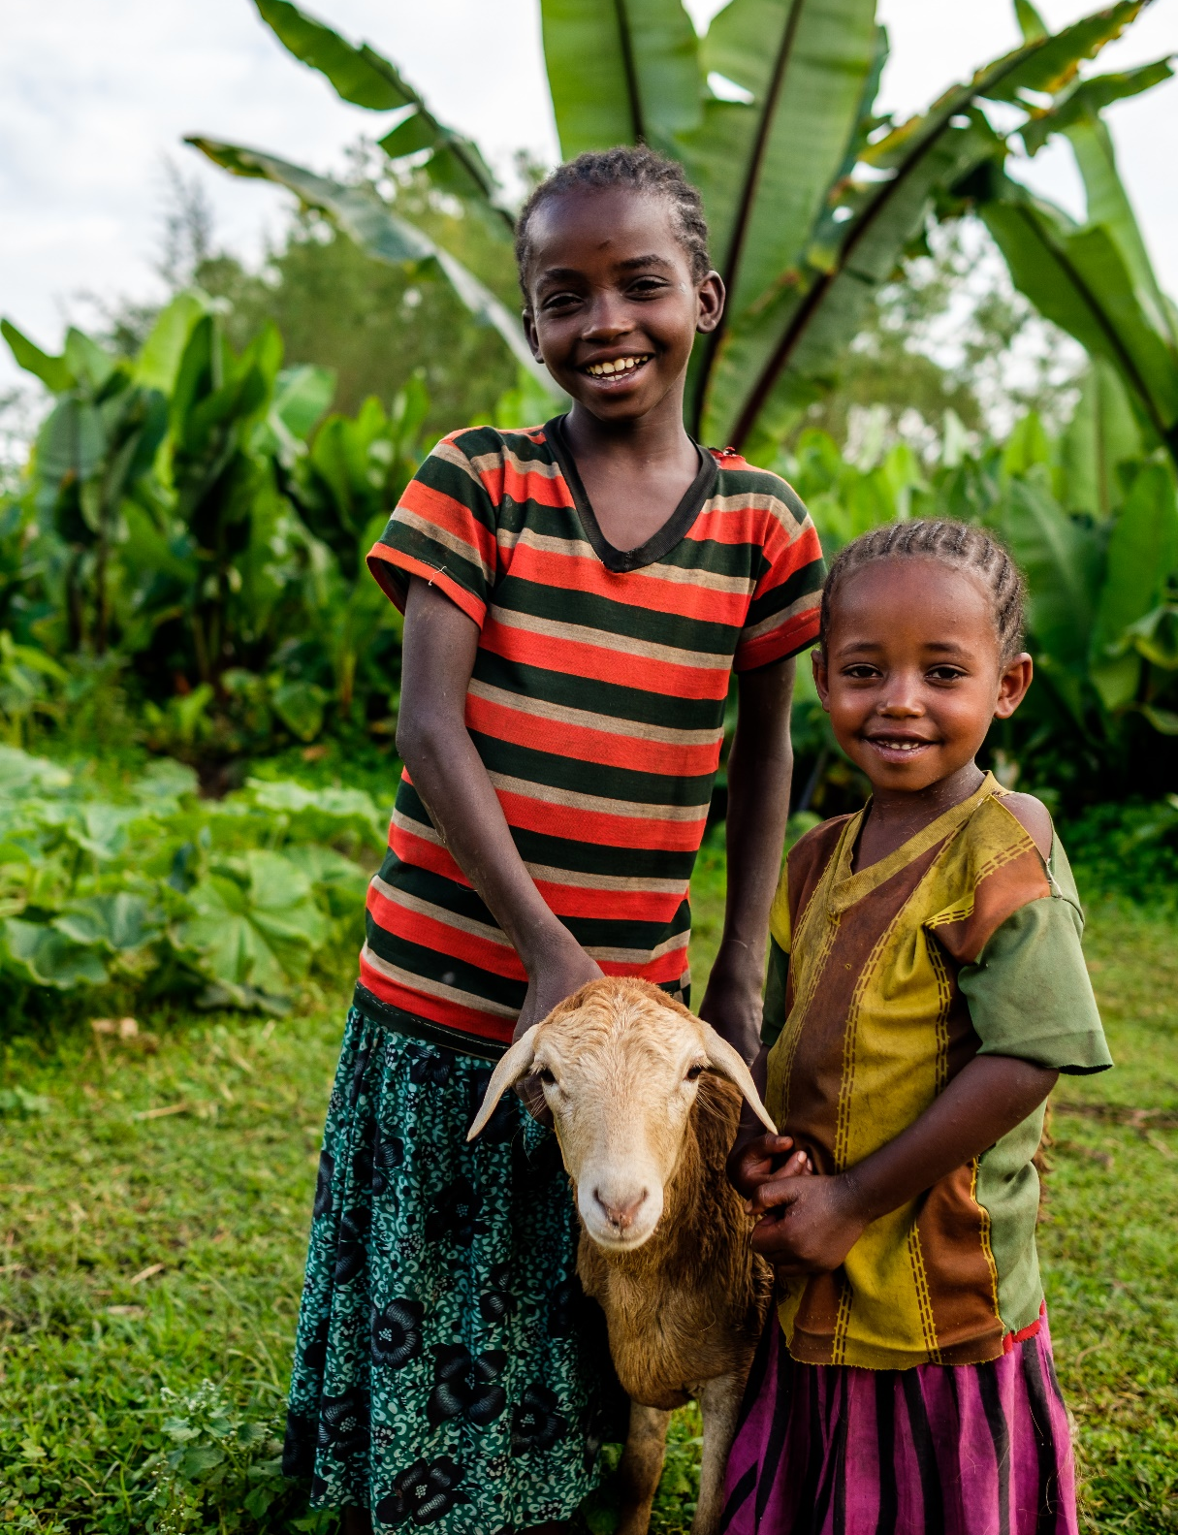
Een gezond begin van iedere dag
Met een volle maag gaat leren op school of werken op het land veel beter. Meer dieren betekent meer en gezonder eten voor de kinderen en gezinnen in hun dorp.

Slide 4
Red een Kind helpt gezinnen met:
het vormen van zelfhulpgroepen
training over veehouderij en landbouw
het vergroten van het inkomen
trots en zelfvertrouwen
‘Door de kennis over vee en landbouw heb ik meer inkomen. Nu kan ik zélf voor mijn gezin zorgen: ik zie een mooie toekomst voor ons!’

Slide 5
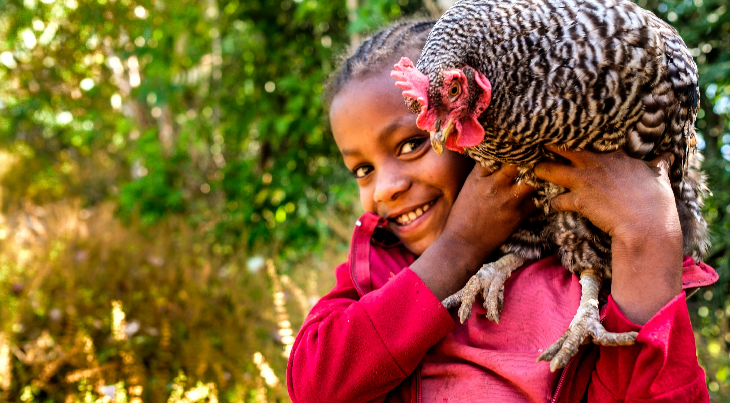
Helpt u mee?

Slide 6
Geef voor even, verander voorgoed

